Slide 2
Pujian Kepada Allah S.W.T.
الْحَمْدُ ِللهِ
Segala puji-pujian hanya bagi
Allah S.W.T.

Slide 3
Syahadah
أَشْــهَـدُ أَنْ لآ إِلَــهَ إِلَّا الله، وَحْدَهُ لاَ شَرِيْكَ لَه، وَأَشْــهَــدُ أَنَّ ا مُحَــمَّدًا عَبْدُهُ وَرَسُوْلُه
Aku bersaksi bahawa sesungguhnya tiada tuhan melainkan Allah, tiada sekutu bagiNya dan juga aku bersaksi bahawa Nabi Muhammad SAW itu adalah hamba-Nya dan Rasul-Nya.

Slide 4
Selawat Ke Atas
Nabi Muhammad S.A.W
اَللَّهُمَّ صَلِّ وَسَلِّمْ عَلٰى سَيِّدِنَا مُحَمّدٍ وَعَلَى آلِهِ وَأَصْحَابِهِ وَمَنْ تَبِعَهُمْ بِإِحْسَانٍ إِلَى يَوْمِ الدّيْن
Ya Allah, cucurilah rahmat dan kesejahteraan ke atas junjungan kami (Nabi) Muhammad (S.A.W) dan keluarganya serta para sahabatnya dan pengikut mereka yang baik sehingga hari pembalasan.

Slide 5
Pesanan Takwa
اُوْصِيْكُمْ وَاَيَّايَ بِتَقْوَى اللهِ وَطَاعَتِهِ
لَعَلَّكُمْ تُفْلِحُوْنَ
Bertakwalah kepada Allah kepada Allah S.W.T dengan sebenar-benar ketaqwaan, mudah-mudahan kita meraih kejayaan dunia dan akhirat

Slide 6
Tajuk Khutbah sempena kedatangan
Tahun baru Hijrah 1443
Hijrah Strategi Dakwah Nabawiyyah

Slide 7
Persimpangan penting dalam perjalanan dakwah dan harakah pimpinan Rasulullah s.a.w
HIJRAH
Menjadi titik perpisahan antara peringkat lemah dan kuat, zaman kehinaan dan kemuliaan

Slide 8
Nilai Manifestasi Hijrah
Mampu mengangkat kembali martabat Islam dan umatnya
Menyemarakkan roh nadi setiap muslim untuk terus segar berdenyut bagi melihat kemenangan dan kekuasaan agama Allah di bumiNya

Slide 11
Ketelitian dan kehalusan perancangan strategi hijrah Nabi SAW
Nabi SAW memberi tanggapan terburuk bagi risiko yang bakal dihadapinya dan tidak meninggalkan sebarang pertimbangan untuk ruang kegagalan
ANOLOGI
Seperti kapal yang telah dibina dengan seteguh mungkin, dan dipandu pula dengan nahkoda yang berkemahiran. Akhirnya datanglah arus yang memudahkan perjalanannya dan angin kuat yang memandu arahnya melajukan perjalanan sehingga boleh sampai ke destinasi dengan selamat dan dalam tempoh sesingkatnya.

Slide 12
Ketelitian dan kehalusan perancangan strategi hijrah Nabi SAW
Baginda SAW hanya memberikan maklumat kepada mereka yang perlu
Dibantu oleh daya usaha Abu Bakar r.a dengan bantuan keluarganya dan orang-orang bawahannya.
Bertawakkal dan berserah kepada Allah SWT

Slide 13
Hijrah memartabatkan peranan institusi masjid
Pembinaan
Masjid Quba’

Slide 15
Langkah pertama di destinasi akhir hijrah setiba di perkampungan Bani Najjar
Pembinaan
Masjid Nabawi

Slide 16
Peranan utama masjid pada zaman Rasulullah SAW
Tempat ibadat
Pusat komuniti
Madrasah tarbiah
Mahkamah keadilan
Pejabat pentadbiran

Slide 17
Pengajaran Khutbah
1) Dakwah perlu dinaungi oleh organisasi yang kuat lagi tersusun, yang mempunyai pemimpin, pendokong dan perancangan yang baik.
2- Dakwah memerlukan kuasa politik atau daulah yang kuat dan mampu menaungi kerja-kerja dakwah sepertimana yang berlaku setelah tertegaknya negara madinah.

Slide 18
Pengajaran Khutbah
3- Dakwah memerlukan perpaduan yang utuh dalam kalangan umat Islam seperti yang dilakukan oleh Nabi s.a.w dengan mempersaudarakan kaum muhajirin dan ansar.
4- Masjid menjadi pusat utama dan terpenting dalam dakwah, sepertimana yang dimainkan oleh Masjid Nabawi dalam mentarbiah, mendidik dan dalam menguatkan ikatan persaudaraan umat Islam.

Slide 19
Seruan
Mengambil iktibar daripada strategi dakwah Rasulullah SAW dalam peristiwa hijrah
Memastikan negara kita dipimpin dan didominasi oleh kepimpinan Islam
Menguatkan perpaduan dan persaudaraan Islam serta jauhi faktor yang membawa kepada perpecahan
Memperkasakan fungsi masjid sebagai pusat ibadah, keilmuan, perpaduan dan pusat sokongan masyarakat setempat

Slide 21
PENUTUP
بَارَكَ اللهُ لِيْ وَلَكُمْ فِيْ القُرْءَانِ الْعَظِيْم،
وَنَفَعَنِيْ وَإِيَّاكُمْ بِاْلأَيَاتِ وَالذِّكْرِ الْحَكِيْمِ،
وَتَقَبَّلَ مِنِّيْ وَمِنْكُمْ تِلاَوَتَهُ، إِنَّهُ هُوَ السَّمِيْعُ الْعَلِيْمُ،
أَقُوْلُ قَوْلِيْ هَذَا وَأَسْتَغْفِرُ اللهَ الْعَظِيْمَ لِيْ وَلَكُمْ وَلِسَائِرِ الْمُسْلِمِيْنَ وَالْمُسْلِمَاتِ، فَاسْتَغْفِرُوْهُ
إِنَّهُ هُوَ الْغَفُوْرُ الرَّحِيْم

Slide 22
Doa Antara Dua Khutbah
Aamiin Ya Rabbal Aalamin..
Tuhan Yang Memperkenankan Doa Orang-orang Yang Taat, Berilah Taufik Kepada Kami
Di Dalam Mentaatimu, Ampunilah Kepada
Mereka Yang
Memohon Keampunan.
Aamiin

Slide 23
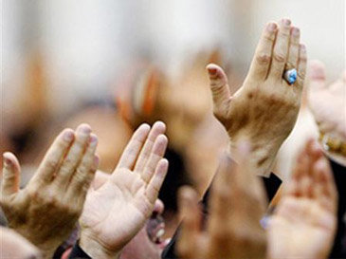

Slide 24
Pujian Kepada Allah S.W.T.
الْحَمْدُ لِلَّهِ
Segala puji-pujian hanya bagi
Allah S.W.T.

Slide 25
Syahadah
وَأَشْهَدُ أَن لاَّ إِلَهَ إِلاَّ اللهُ وَحْدَهُ لَا شَرِيْكَ لَهُ،
وَأَشْهَدُ أَنَّ سَيِّدَنَا مُحَمَّدًا عَبْدُهُ وَرَسُوْلُهُ
Dan aku bersaksi bahawa sesungguhnya tiada tuhan melainkan Allah Yang Maha Esa, tiada sekutu bagiNya, dan aku bersaksi bahawa junjungan kami (Nabi) Muhammad (S.A.W) adalah hambaNya dan rasulNya.

Slide 26
Selawat Ke Atas
Nabi Muhammad S.A.W
اللَّهُمَّ صَلِّ وَسَلِّمْ وَبَارِكْ عَلَى سَيِّدِنَا مُحَمَّدٍ
وَعَلَى آلِهِ وَصَحْبِهِ أَجْمَعِيْنَ
Ya Allah, cucurilah rahmat, kesejahteraan dan keberkatan ke atas junjungan kami (Nabi) Muhammad (S.A.W) dan keluarganya serta para sahabatnya sekaliannya.

Slide 27
Pesanan Takwa
اتَّقُوا اللَّهَ فَقَدْ فَازَ الْمُتَّقُوْنَ
Bertaqwalah kamu kepada Allah SWT, maka sesungguhnya berjayalah orang-orang yang bertaqwa.

Slide 28
Memperbanyakkan ucapan selawat dan salam kepada junjungan besar Nabi Muhammad SAW
Seruan
(Surah Al-Ahzab : Ayat 56)
“Sesungguhnya Allah Taala Dan Para MalaikatNya Sentiasa Berselawat Ke Atas Nabi (Muhammad).
Wahai Orang-orang Beriman! Berselawatlah Kamu
Ke Atasnya Serta Ucapkanlah Salam Sejahtera Dengan Penghormatan Ke Atasnya Dengan Sepenuhnya”.

Slide 29
Selawat

Slide 30
DOA
اللَّهُمَّ اغْفِرْ لِلْمُؤْمِنِيْنَ وَالْمُؤْمِنَاتِ، وَالمُسْلِمِيْنَ وَالْمُسْلِمَاتِ الأَحْيَاءِ مِنْهُمْ وَالأَمْوَات،
إِنَّكَ سَمِيْعٌ قَرِيْبٌ مُجِيْبُ الدَّعَوَات.
اللَّهُمَّ ادْفَعْ عَنَّا الْبَلاءَ وَالْوَبَاءَ وَالْفَحْشَاءَ
مَا لا يَصْرِفُهُ غَيْرُكَ

Slide 31
DOA
اللَّهُمَّ إِنَّا نَعُوذُ بِكَ مِنَ البَرَصِ وَالْجُنُونِ وَالْجُذَامِ وَمِن سَيِّئِ الأَسْقَامِ.
اللَّهُمَّ اشْفِ مَرْضَانَا وَارْحَمْ مَّوْتَانَا، وَالْطُفْ بِنَا فِيمَا نَزَلَ بِنَا

Slide 34
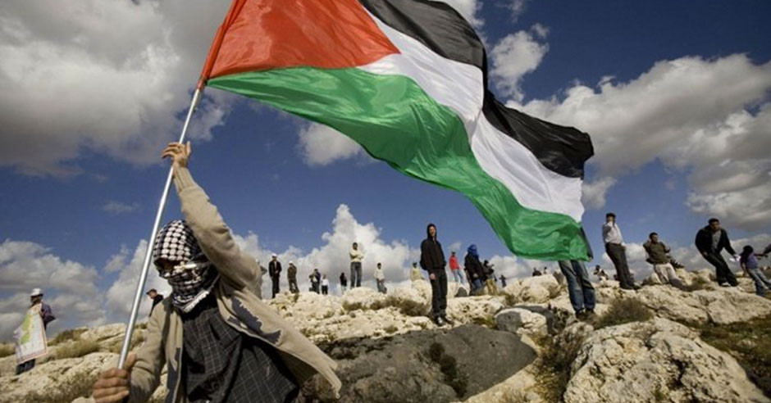
DOA …
“Ya Allah turunkanlah hukumanMu atas kaum Yahudi yang melakukan kezaliman dengan membunuh saudara-saudara kami kaum muslimin di Palestin, Ya Allah hukumlah mereka sesungguhnya mereka tak mampu melemahkanMu,”
“Ya Allah selamatkan lah saudara-saudara kaum muslimin yang lemah di Palestin, teguhkan iman mereka dan bantulah mereka, Ya Allah sayangi dan kasihilah mereka dan keluarkanlah mereka dari penindasan musuh- musuh mereka,”

Slide 35
DOA …
رَبَّنَا آتِنَا فِي الدُّنْيَا حَسَنَةً وَفِي الآخِرَةِ حَسَنَةً وَقِنَا عَذَابَ النَّارِ.
Kurniakanlah Kepada Kami Kebaikan Di Dunia Dan Kebaikan Di Akhirat Serta Hindarilah Kami Dari Seksaan Neraka
وَصَلَّى اللهُ عَلىَ سَيِّدِنَا مُحَمَّدٍ وَعَلىَ آلِهِ وَصَحْبِهِ وَسَلَّمْ.
وَالْحَمْدُ للهِ رَبِّ الْعَالَمِيْنَ.

Slide 36
عِبَادَ اللهِ!
اُذْكُرُوْا اللهَ الْعَظِيْمَ يَذْكُرْكُمْ،
وَاشْكُرُوْهُ عَلَى نِعَمِهِ يَزِدْكُمْ،
وَلَذِكْرُ اللهِ أَكْبَرُ، وَاللهُ يَعْلَمُ مَا تَصْنَعُوْنَ

Slide 37
قُوْمُوْا إِلَى صَلاتِكُمْ،
يَرْحَمْكُمُ الله.

